Slide 1
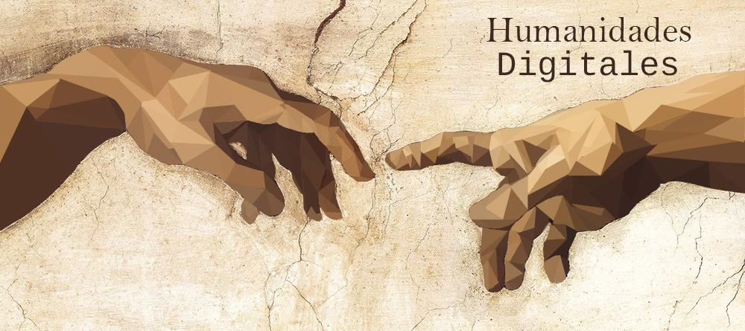
Jornada Consorcio Madroño “Las humanidades digitales: contexto e importancia”
Teresa Malo de Molina
Madrid, 7 de octubre de 2021
Notes:
1

Slide 2
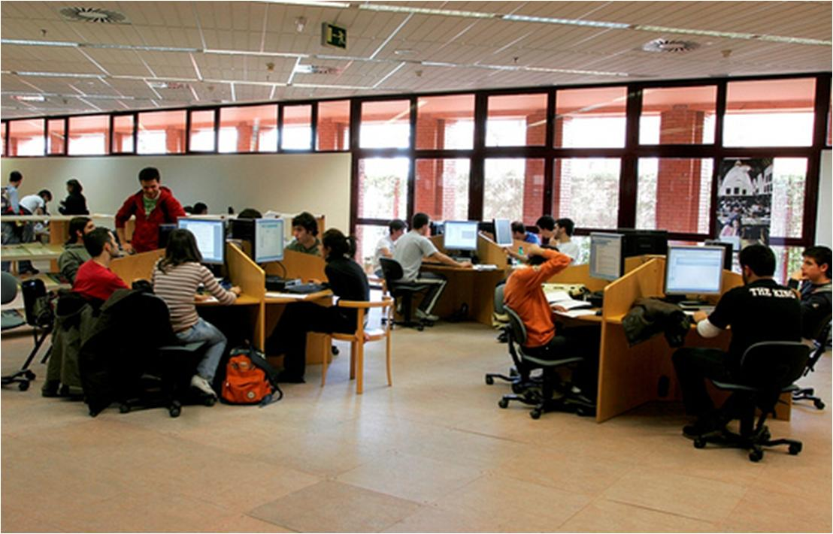
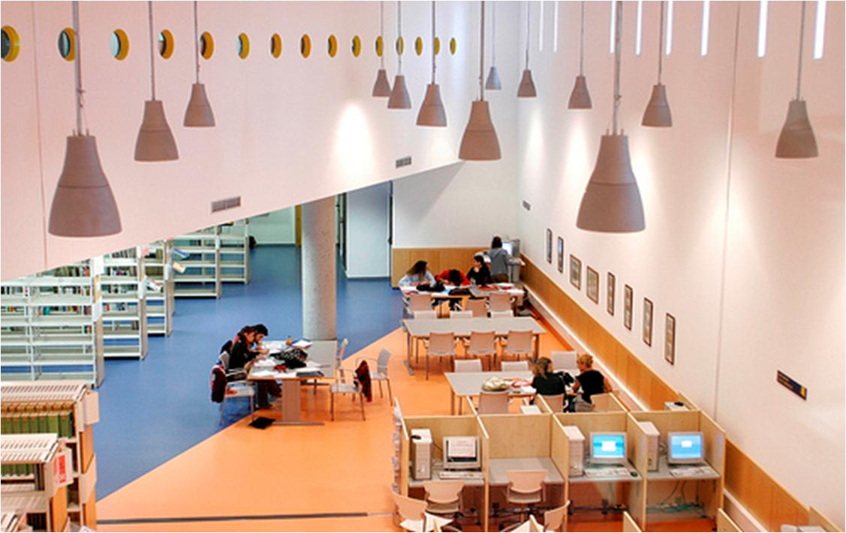
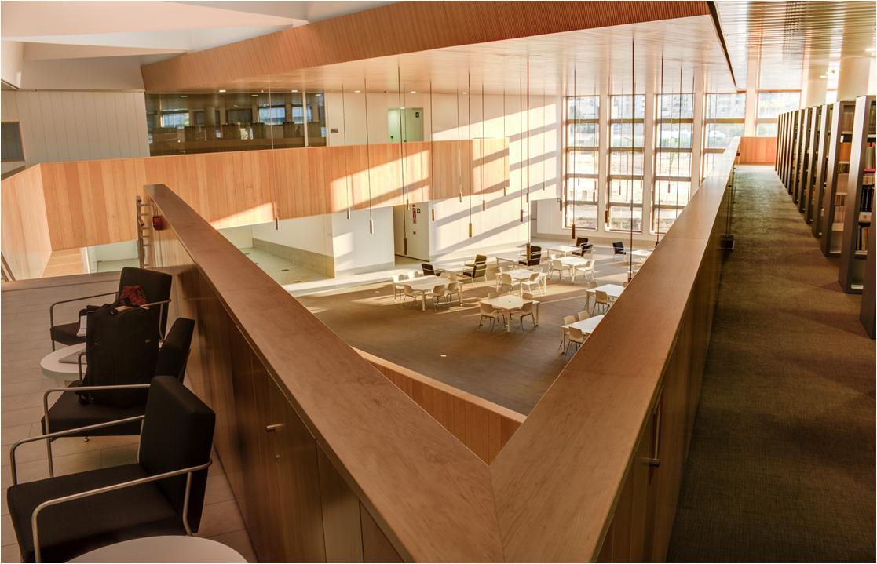
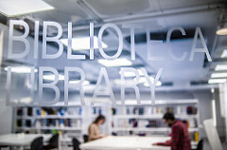
Índice
El apoyo de la Biblioteca a la investigación
¿Por qué Humanidades Digitales?
Actividades de humanidades digitales
Habilidades del personal de biblioteca
Relación con los investigadores
Impacto y futuro: conclusiones
Recomendaciones clave
Consejos de la British Library
Notes:
2

Slide 3
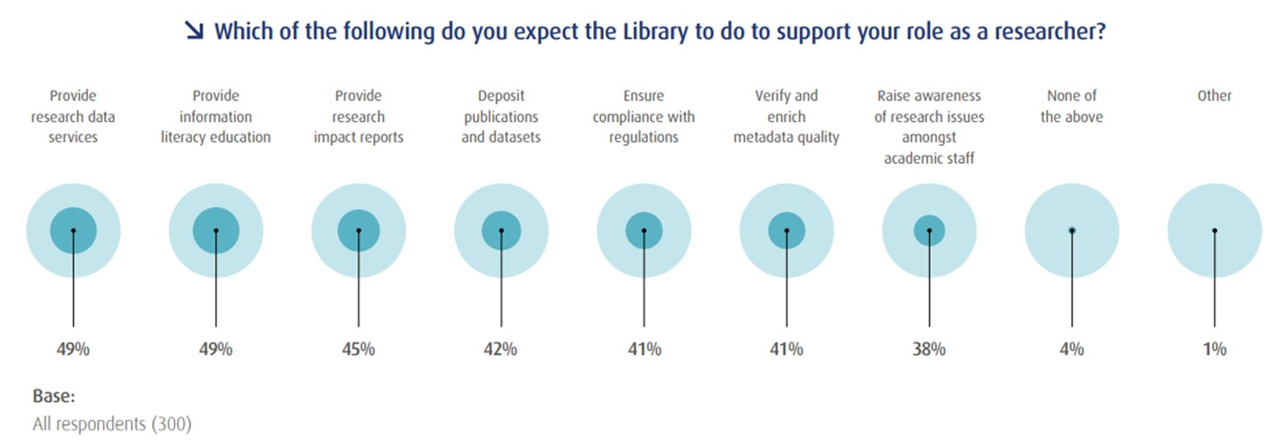
El apoyo de la Biblioteca a la investigación
¿Cuál de las siguientes opciones espera que haga la biblioteca para respaldar su papel como investigador?
Proporcionar servicios de datos de investigación
Proporcionar formación en competencias digitales e informacionales
Proporcionar informes de impacto en relación con la investigación
Depositar publicaciones y conjuntos de datos
Asegurar el cumplimiento de las regulaciones
Verificar y enriquecer la calidad de los metadatos
Sensibilizar al personal académico sobre temas de investigación
Ninguno de los anteriores
Otro
300 respuestas
Fuente: ExLibris (2019): Supporting academic research: Understanding the challenges. Disponible en: https://page.exlibrisgroup.com/hubfs/HQ_Research/Supporting%20Academic%20Research%20-%20Understanding%20Researcher%20Challenges.pdf
+ Humanidades Digitales
Notes:
3

Slide 4
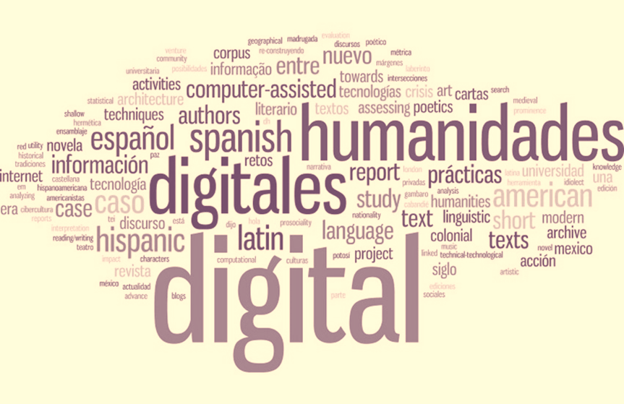
¿Por qué humanidades digitales?
El progreso en la aplicación de las tecnologías digitales al ámbito de las Humanidades configura actualmente un espacio propio de conocimiento abierto destinado a contestar o replantear las preguntas propias de las humanidades y de las ciencias sociales
También tiene que ver con el conocimiento, desarrollo y difusión del patrimonio histórico y cultural
De hecho, es fundamentalmente el apoyo que la biblioteca puede aportar a los temas y grupos de investigación en el área de Humanidades y Ciencias Sociales, que tiene mucho que ver con el uso de la tecnología y la organización del conocimiento
Notes:
4

Slide 5
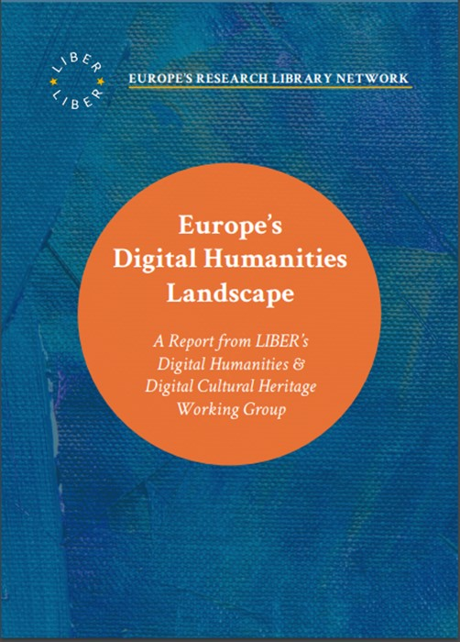
Panorama europeo de las humanidades digitales
Europe’s Digital humanities Landscape: a report from LIBER’s Digital Humanities & Digital Cultural Heritage Working Group
En:https://zenodo.org/record/3247286/files/LIBER%20DH%20Survey%20FINAL%20PRINT.pdf?download=1
Notes:
5

Slide 6
Actividades de humanidades digitales
Captura de datos
Creación de datos
Enriquecimiento de datos
Análisis de datos
Interpretación de datos
Almacenamiento de datos
Difusión de datos
Meta-actividades
Fuente: Europe’s Digital humanities Landscape: a report from LIBER’s Digital Humanities & Digital Cultural Heritage Working Group. En: https://zenodo.org/record/3247286/files/LIBER%20DH%20Survey%20FINAL%20PRINT.pdf?download=1
Notes:
6

Slide 7
Actividades de humanidades digitales
Captura de datos
Creación de datos
Enriquecimiento de datos
Análisis de datos
Interpretación de datos
Almacenamiento de datos
Difusión de datos
Meta-actividades
Fuente: Europe’s Digital humanities Landscape: a report from LIBER’s Digital Humanities & Digital Cultural Heritage Working Group. En: https://zenodo.org/record/3247286/files/LIBER%20DH%20Survey%20FINAL%20PRINT.pdf?download=1
Notes:
7

Slide 8
Actividades de humanidades digitales
Captura de datos
Creación de datos
Enriquecimiento de datos
Análisis de datos
Interpretación de datos
Almacenamiento de datos
Difusión de datos
Meta-actividades
Fuente: Europe’s Digital humanities Landscape: a report from LIBER’s Digital Humanities & Digital Cultural Heritage Working Group. En: https://zenodo.org/record/3247286/files/LIBER%20DH%20Survey%20FINAL%20PRINT.pdf?download=1
Notes:
8

Slide 9
Actividades de humanidades digitales
Captura de datos
Creación de datos
Enriquecimiento de datos
Análisis de datos
Interpretación de datos
Almacenamiento de datos
Difusión de datos
Meta-actividades
Fuente: Europe’s Digital humanities Landscape: a report from LIBER’s Digital Humanities & Digital Cultural Heritage Working Group. En: https://zenodo.org/record/3247286/files/LIBER%20DH%20Survey%20FINAL%20PRINT.pdf?download=1
Notes:
9

Slide 10
Actividades de humanidades digitales
Captura de datos
Creación de datos
Enriquecimiento de datos
Análisis de datos
Interpretación de datos
Almacenamiento de datos
Difusión de datos
Meta-actividades
Fuente: Europe’s Digital humanities Landscape: a report from LIBER’s Digital Humanities & Digital Cultural Heritage Working Group. En: https://zenodo.org/record/3247286/files/LIBER%20DH%20Survey%20FINAL%20PRINT.pdf?download=1
Notes:
10

Slide 11
Actividades de humanidades digitales
Captura de datos
Creación de datos
Enriquecimiento de datos
Análisis de datos
Interpretación de datos
Almacenamiento de datos
Difusión de datos
Meta-actividades
Fuente: Europe’s Digital humanities Landscape: a report from LIBER’s Digital Humanities & Digital Cultural Heritage Working Group. En: https://zenodo.org/record/3247286/files/LIBER%20DH%20Survey%20FINAL%20PRINT.pdf?download=1
Notes:
11

Slide 12
Actividades de humanidades digitales
Captura de datos
Creación de datos
Enriquecimiento de datos
Análisis de datos
Interpretación de datos
Almacenamiento de datos
Difusión de datos
Meta-actividades
Fuente: Europe’s Digital humanities Landscape: a report from LIBER’s Digital Humanities & Digital Cultural Heritage Working Group. En: https://zenodo.org/record/3247286/files/LIBER%20DH%20Survey%20FINAL%20PRINT.pdf?download=1
Notes:
12

Slide 13
Actividades de humanidades digitales
Captura de datos
Creación de datos
Enriquecimiento de datos
Análisis de datos
Interpretación de datos
Almacenamiento de datos
Difusión de datos
Meta-actividades
Fuente: Europe’s Digital humanities Landscape: a report from LIBER’s Digital Humanities & Digital Cultural Heritage Working Group. En: https://zenodo.org/record/3247286/files/LIBER%20DH%20Survey%20FINAL%20PRINT.pdf?download=1
Notes:
13

Slide 14
Habilidades del personal de biblioteca
¿Cómo se adquieren las habilidades necesarias para las humanidades digitales?
Principalmente al poner la capacitación a disposición del personal a través de planes de desarrollo personal
Mediante la contratación de nuevo personal
Fuente: Europe’s Digital humanities Landscape: a report from LIBER’s Digital Humanities & Digital Cultural Heritage Working Group. En: https://zenodo.org/record/3247286/files/LIBER%20DH%20Survey%20FINAL%20PRINT.pdf?download=1
Notes:
14

Slide 15
Relación con los investigadores
Digital Scholarship and Digital Cultural Heritage Collections Working Group: A Mini Survey of Digital Humanities in European Researh Libraries. En: https://libereurope.eu/article/a-mini-survey-of-digital-humanities-in-european-research-libraries/
Notes:
15

Slide 16
Relación con los investigadores
Digital Scholarship and Digital Cultural Heritage Collections Working Group: A Mini Survey of Digital Humanities in European Researh Libraries. En: https://libereurope.eu/article/a-mini-survey-of-digital-humanities-in-european-research-libraries/
Notes:
16

Slide 17
Impacto y futuro: conclusiones
La digitalización de las colecciones de las bibliotecas es una actividad fundamental para las bibliotecas junto con la preservación digital
La gestión de datos de investigación y la preservación digital sustentan las actividades de humanidades digitales
Mientras que algunas editoriales y otras organizaciones están construyendo una infraestructura de humanidades digitales, la biblioteca reconoce que algunas de estas soluciones son jardines vallados y se asegura de que los investigadores tengan acceso a los entornos y herramientas adecuados
Fuente: Europe’s Digital humanities Landscape: a report from LIBER’s Digital Humanities & Digital Cultural Heritage Working Group. En: https://zenodo.org/record/3247286/files/LIBER%20DH%20Survey%20FINAL%20PRINT.pdf?download=1
Notes:
17

Slide 18
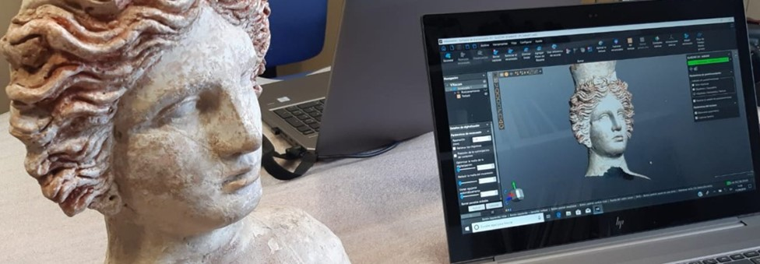
Impacto y futuro: conclusiones
Las bibliotecas están trabajando tanto como colaboradoras como patrocinadoras de las actividades de humanidades digitales
La promoción y el desarrollo de capacidades son áreas clave en las que las bibliotecas deben participar
Para poder demostrar la entrega efectiva de actividades de humanidades digitales, las bibliotecas deben comenzar a identificar medidas y medir el impacto
Fuente: Europe’s Digital humanities Landscape: a report from LIBER’s Digital Humanities & Digital Cultural Heritage Working Group. En: https://zenodo.org/record/3247286/files/LIBER%20DH%20Survey%20FINAL%20PRINT.pdf?download=1
Notes:
18

Slide 19
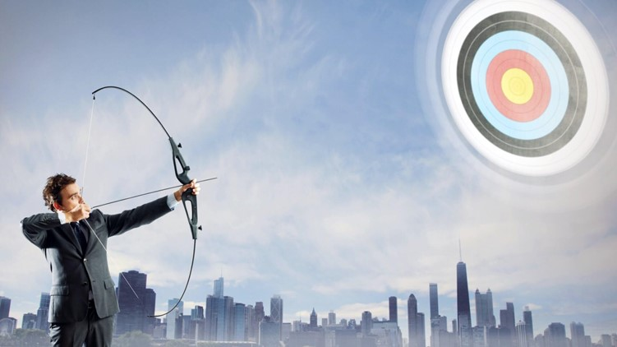
Recomendaciones clave
Crear una visión o una meta
Esto ayuda con la programación y la priorización
Al indicar claramente lo que se desea lograr u ofrecer, se crea un marco de actuación
Esto se puede compartir con los investigadores para que sepan qué esperar de la biblioteca y ayuda a gestionar las expectativas de los socios
Fuente: Europe’s Digital humanities Landscape: a report from LIBER’s Digital Humanities & Digital Cultural Heritage Working Group. En: https://zenodo.org/record/3247286/files/LIBER%20DH%20Survey%20FINAL%20PRINT.pdf?download=1
Notes:
19

Slide 20
Recomendaciones clave
Medir el impacto
Identificar desde le principio cómo se medirán los logros y el impacto.
Medir el impacto como parte de las agendas de investigación también proporciona nuevas formas para que los académicos valoren la biblioteca
Fuente: Europe’s Digital humanities Landscape: a report from LIBER’s Digital Humanities & Digital Cultural Heritage Working Group. En: https://zenodo.org/record/3247286/files/LIBER%20DH%20Survey%20FINAL%20PRINT.pdf?download=1
Notes:
20

Slide 21
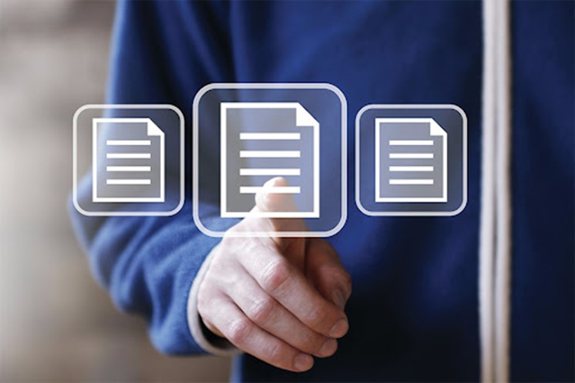
Recomendaciones clave
Seleccionar las actividades con inteligencia
Las humanidades digitales cubren una amplia gama de temas, técnicas y herramientas. No es necesario hacerlo todo
Eliir lo que funcione mejor para la organización
Fuente: Europe’s Digital humanities Landscape: a report from LIBER’s Digital Humanities & Digital Cultural Heritage Working Group. En: https://zenodo.org/record/3247286/files/LIBER%20DH%20Survey%20FINAL%20PRINT.pdf?download=1
Notes:
21

Slide 22
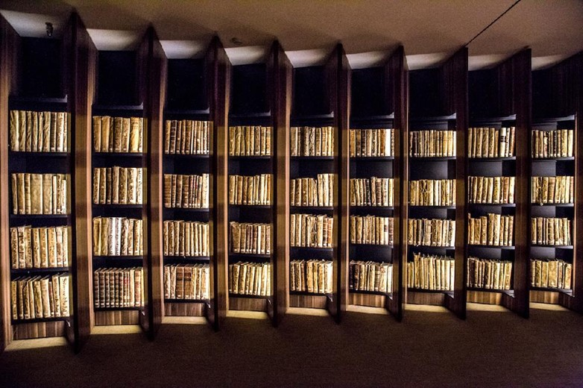
Recomendaciones clave
Reflejar la gama completa de la colección
Las bibliotecas contienen mucho más que papel y vitela
Las colecciones de archivos y objetos forman piezas importantes del rompecabezas cuando se trata de comprender las colecciones tradicionales de libros, manuscritos, música y mapas, pero las bibliotecas están menos avanzadas en hacer que estas colecciones estén disponibles electrónicamente
Fuente: Europe’s Digital humanities Landscape: a report from LIBER’s Digital Humanities & Digital Cultural Heritage Working Group. En: https://zenodo.org/record/3247286/files/LIBER%20DH%20Survey%20FINAL%20PRINT.pdf?download=1
Notes:
22

Slide 23
Recomendaciones clave
Tener confianza en la experiencia
Como creador de las colecciones digitales, el bibliotecario es el experto
Por lo tanto, es el socio ideal para los investigadores que necesitan saber más sobre la colección y cómo usarla y sobre cómo manejar el conocimiento
Fuente: Europe’s Digital humanities Landscape: a report from LIBER’s Digital Humanities & Digital Cultural Heritage Working Group. En: https://zenodo.org/record/3247286/files/LIBER%20DH%20Survey%20FINAL%20PRINT.pdf?download=1
Notes:
23

Slide 24
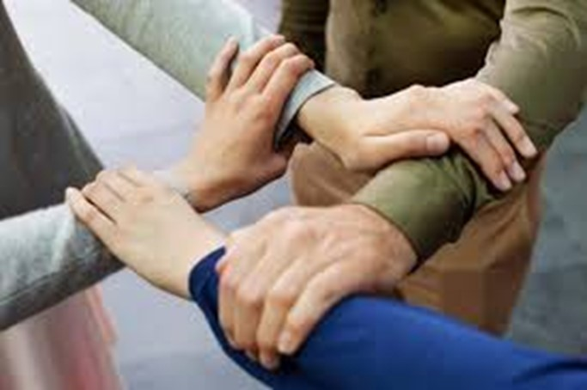
Recomendaciones clave
Implicar a todos los colegas, no solo a los más obvios
Las actividades de Humanidades Digitales tienen más éxito si cuentan con el apoyo de un gran número de miembros del personal de la biblioteca
Al mismo tiempo, el apoyo de la alta dirección es clave para liberar presupuestos y personal
Hay que pensar en cómo se desea desarrollar la capacidad y las redes dentro de la organización
Fuente: Europe’s Digital humanities Landscape: a report from LIBER’s Digital Humanities & Digital Cultural Heritage Working Group. En: https://zenodo.org/record/3247286/files/LIBER%20DH%20Survey%20FINAL%20PRINT.pdf?download=1
Notes:
24

Slide 25
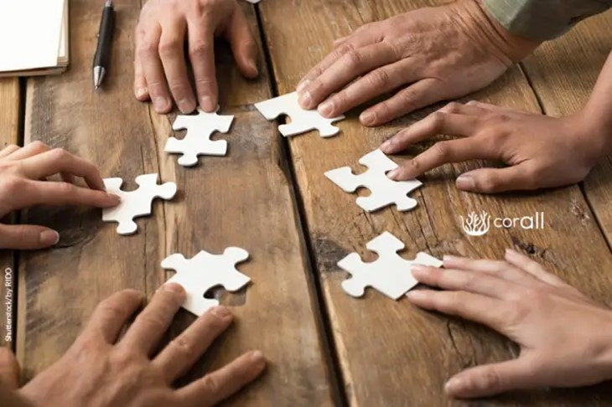
Recomendaciones clave
Colaborar, colaborar, colaborar
La creación de una red es fundamental, ya que la investigación de Humanidades Digitales a menudo combina la experiencia de diferentes socios
Una vez que se tenga una idea clara de lo que se quiere lograr, hay que salir y difundir los datos, el equipo y las ideas
Fuente: Europe’s Digital humanities Landscape: a report from LIBER’s Digital Humanities & Digital Cultural Heritage Working Group. En: https://zenodo.org/record/3247286/files/LIBER%20DH%20Survey%20FINAL%20PRINT.pdf?download=1
Notes:
25

Slide 26
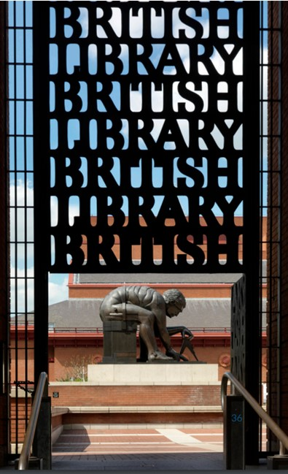
Consejos de la British Library
Empieza con algo pequeño, empieza ahora: encuentra formas creativas de probar cosas nuevas
Reflexiona, documenta y comparte tus lecciones aprendidas, ya sean grandes o pequeñas
Trabaja con socios que puedan apoyar las metas y los objetivos de la organización, p. e. Wikimedia, Laboratorios de desarrollo de bibliotecas, etc.
Se lo más abierto posible: ¡esto desbloqueará más valor para tu organización que cualquier otra cosa que hagas!
Aprovecha y celebra los conocimientos y habilidades existentes del personal
Invierte en capacitar al personal para que puedan colaborar mejor en proyectos de humanidades digitales con otros; esta inversión se reembolsará en subvenciones y licitaciones de financiación exitosas
Comparte lo que no funcionó: esto puede ahorrar tiempo y esfuerzo a otras personas
Celebra los éxitos, ya sea como estudios de caso o historias. Cuanto más puedas compartir las palabras de tus colaboradores, más convincente serás
Fuente: Europe’s Digital humanities Landscape: a report from LIBER’s Digital Humanities & Digital Cultural Heritage Working Group. En: https://zenodo.org/record/3247286/files/LIBER%20DH%20Survey%20FINAL%20PRINT.pdf?download=1
Notes:
26

Slide 27
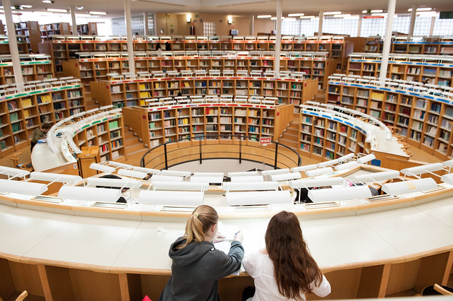
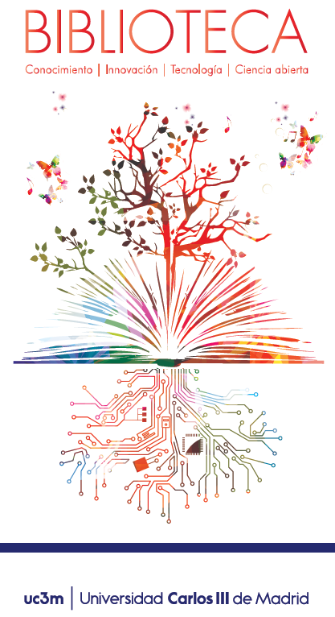
¡Muchas gracias!
teresa.malo@uc3m.es
Notes:
27

